Slide 1
Муниципальное бюджетное общеобразовательное учреждение «Гимназия №12»
НАПРАВЛЕНИЕ ИННОВАЦИОННОЙ ДЕЯТЕЛЬНОСТИ
ОРГАНИЗАЦИЯ ВНЕУРОЧНОЙ ДЕЯТЕЛЬНОСТИ В УСЛОВИЯХ ПЕРЕХОДА ОБРАЗОВАТЕЛЬНЫХ УЧРЕЖДЕНИЙ НА ФГОС
Тема: «Использование различных форм организации внеурочной деятельности учащихся основной школы в условиях перехода на ФГОС ООО по общекультурному и нравственному направлениям»
результаты реализации инновационного проекта

Slide 2
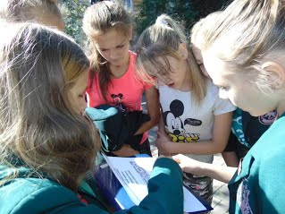
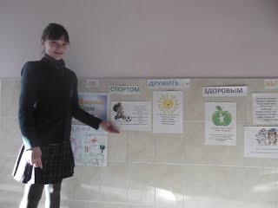
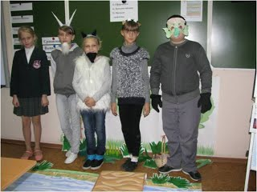
Внеурочная деятельность в 2016-2017 учебном году
Реализуется в 5-8 классах
Количество классов: 13
Количество обучающихся: 350
Формы организации внеурочной деятельности:
- классное руководство;
- программы курсов;
- образовательные проекты

Slide 3
Внеурочная деятельность в 2016-2017 учебном году
Программы внеурочной деятельности:
Направление «общекультурное» -7
Направление «нравственное» - 6
Программы, опубликованные в сборниках КРИПКиПРО:
«Семейные ценности» (автор-сост. Нартикоева Е.В.)
Клуб межкультурного общения «International Сlub» (автор-сост. Марченко С.Н.)
«Театр для детей: сказка за сказкой» (автор-сост. Шилова Е.А.)

Slide 4
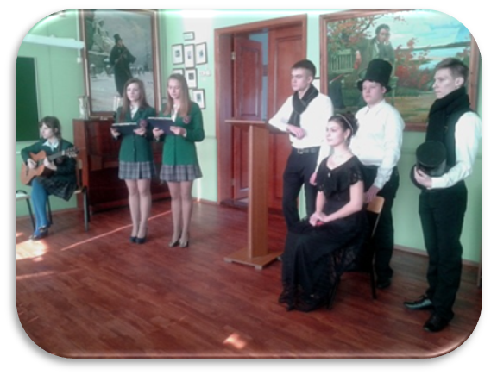
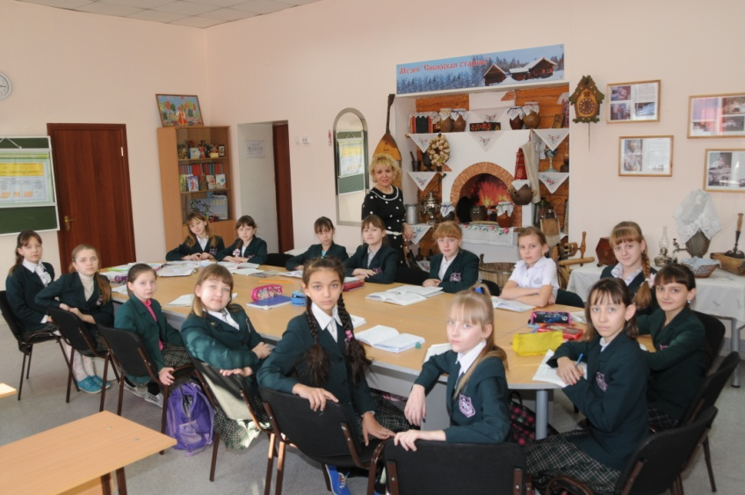
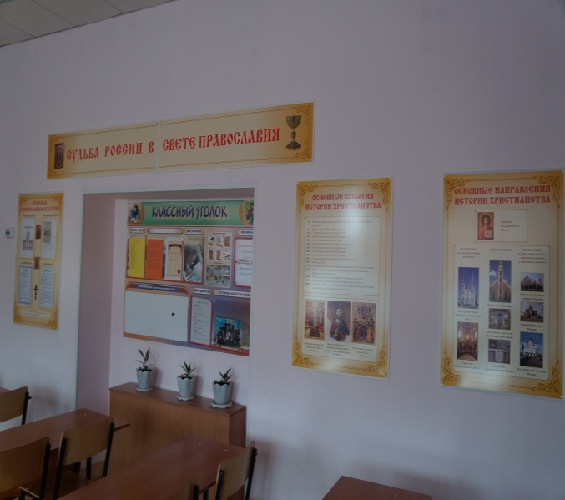
МАТЕРИАЛЬНО-ТЕХНИЧЕСКИЕ УСЛОВИЯ
Музей «Назад в будущее»
Класс-музей им. А.С. Пушкина
Класс-музей «Сибирская старина»
Кабинет основ православной культуры

Slide 5
Внеурочная деятельность в 2016-2017 учебном году
Образовательные проекты
Гимназия –
Центр духовно-нравственного развития и воспитания

Slide 6
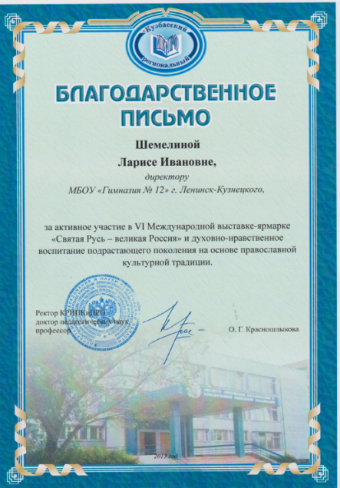
ОБОБЩЕНИЕ ОПЫТА НА ОБЛАСТНОМ УРОВНЕ

Slide 7
Внеурочная деятельность в 2016-2017 учебном году
Образовательные проекты
Марафон предприимчивости как средство формирования предприимчивого мышления обучающихся
Школа развития социальных навыков поведения
у обучающихся

Slide 8
ОБОБЩЕНИЕ ОПЫТА НА ОБЛАСТНОМ УРОВНЕ

Slide 9
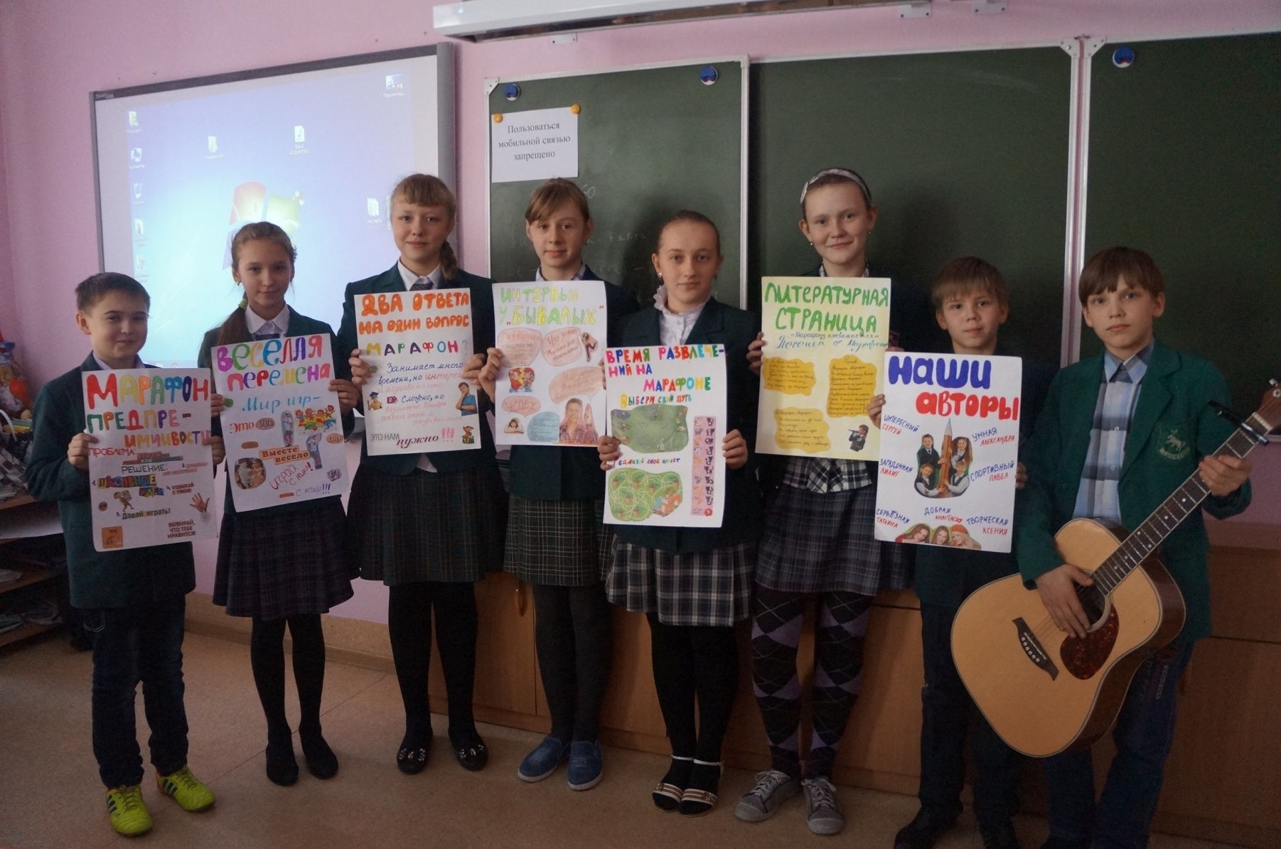
НОВЫЕ ФОРМЫ РАБОТЫ
Альманах

Slide 10
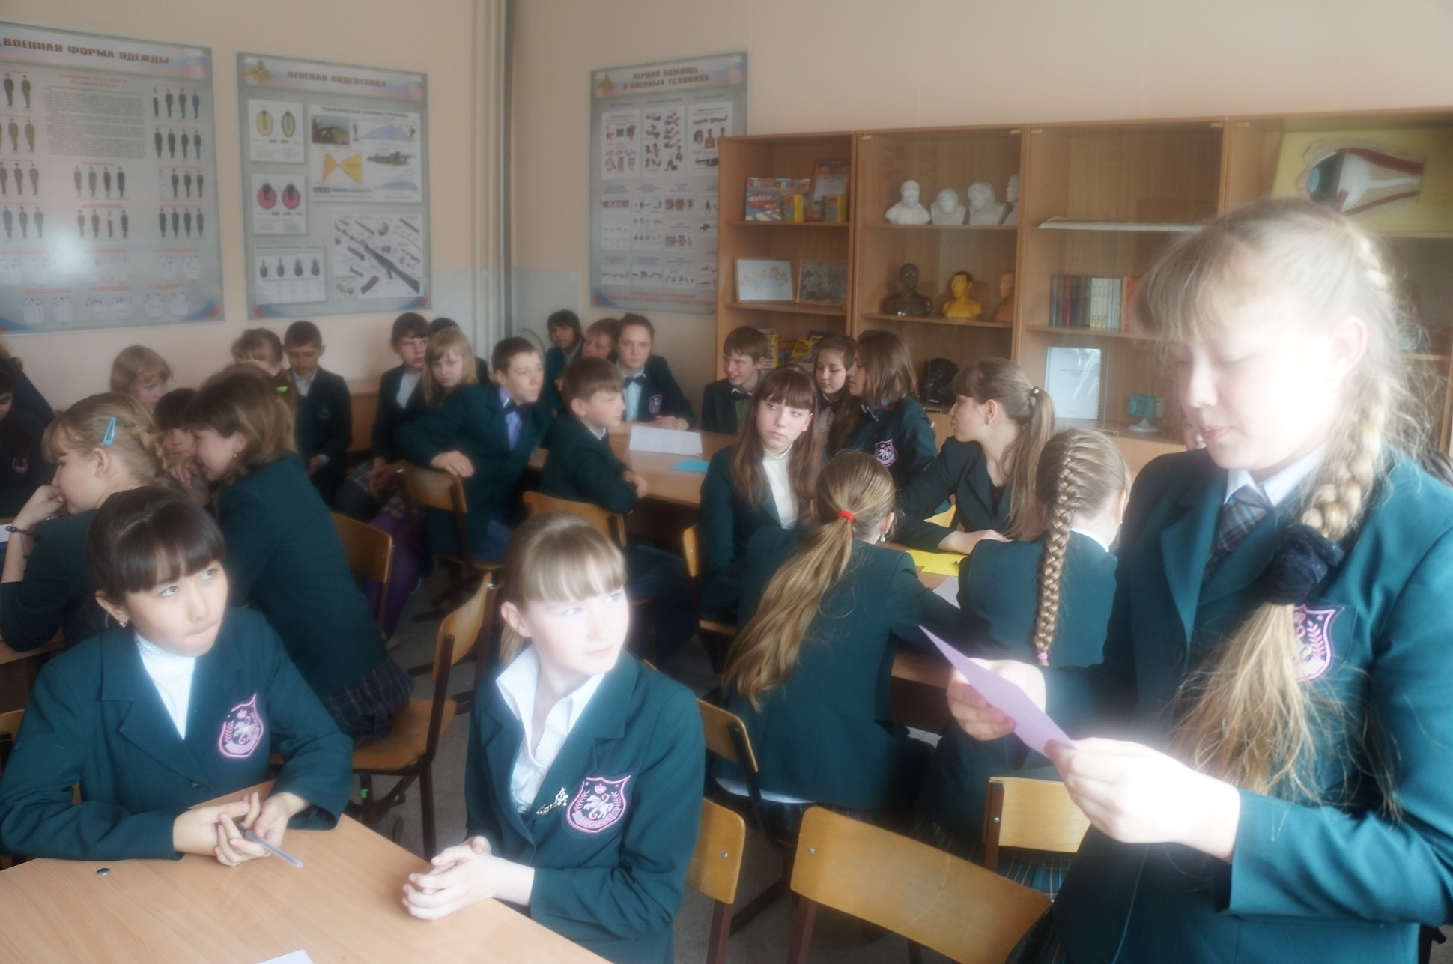
КРЕАТИВ-БОЙ

Slide 11
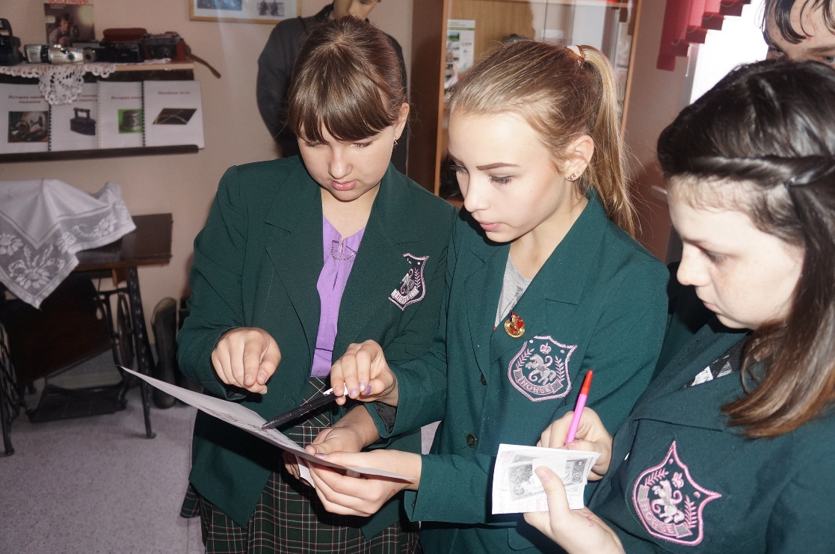
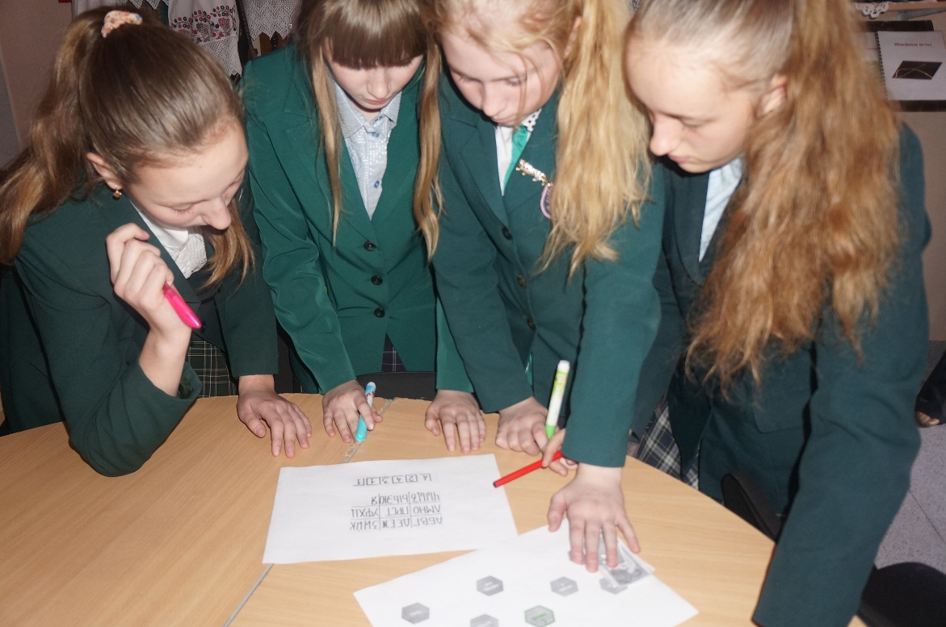
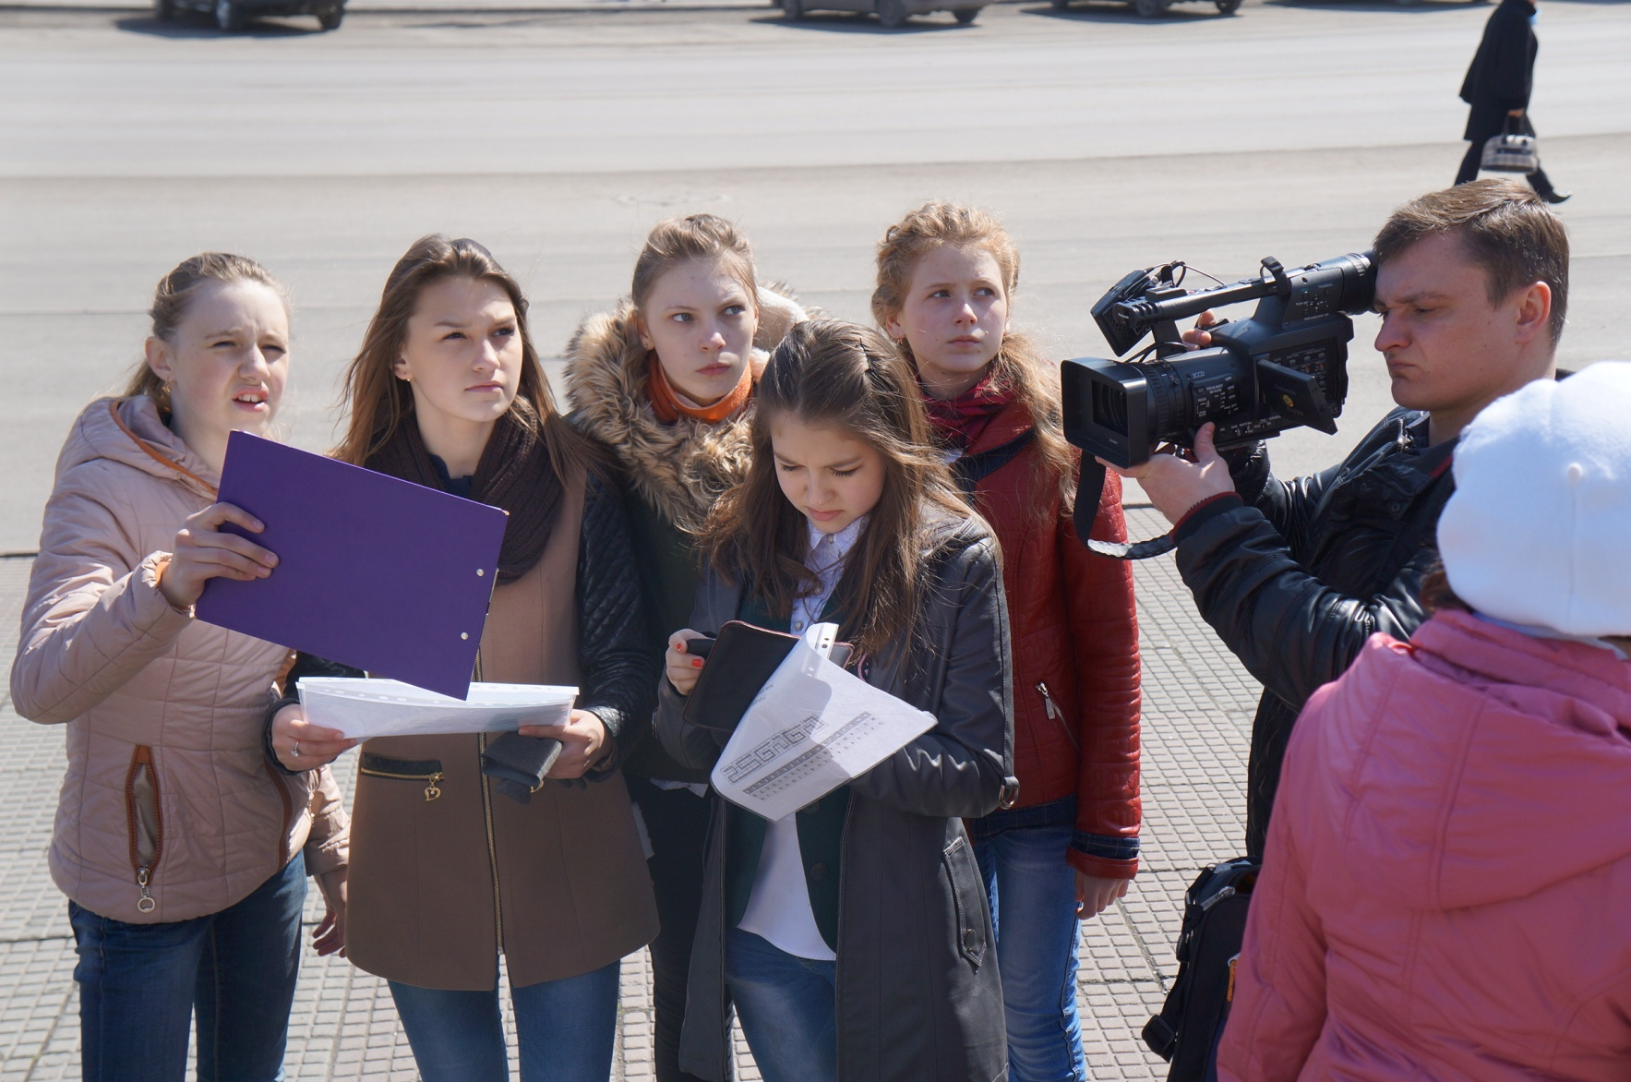
Квесты
По книге
Живые
В аудитории

Slide 12
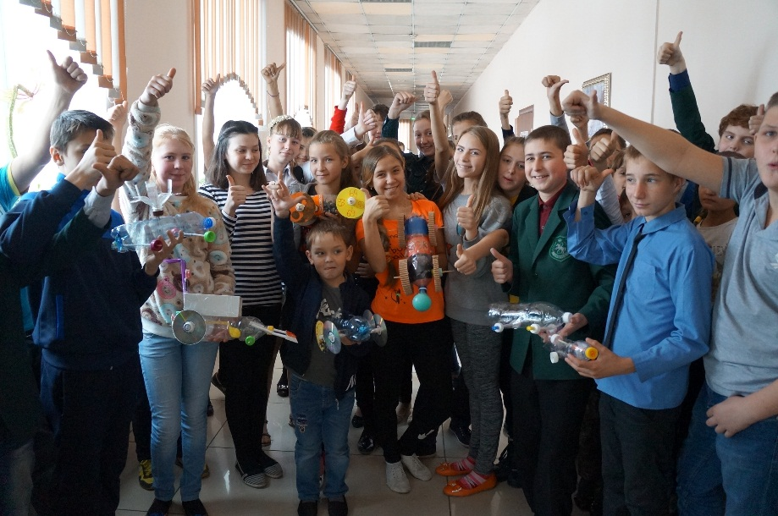
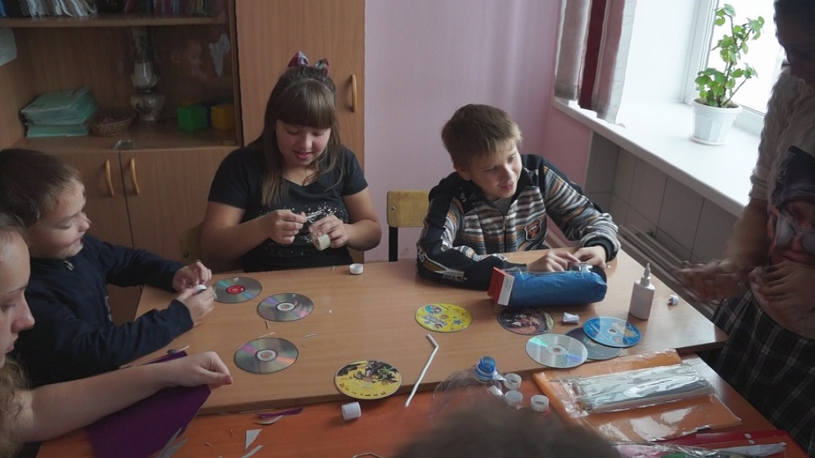
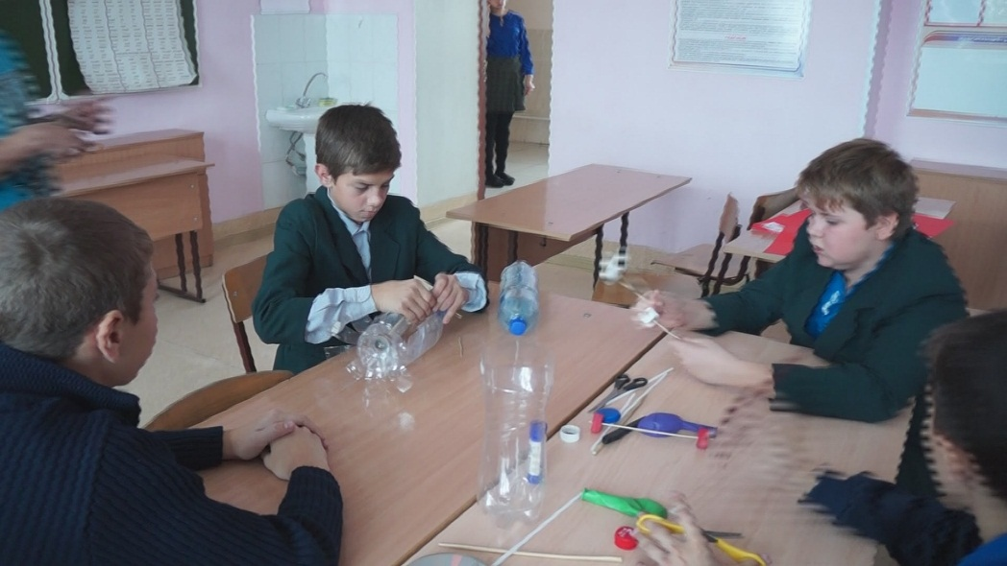
Конструкторское бюро

Slide 13
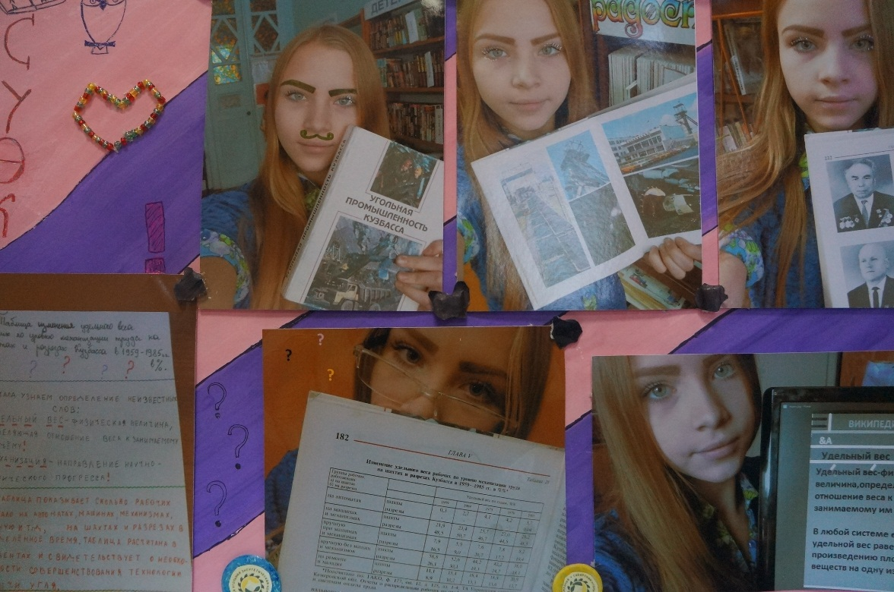
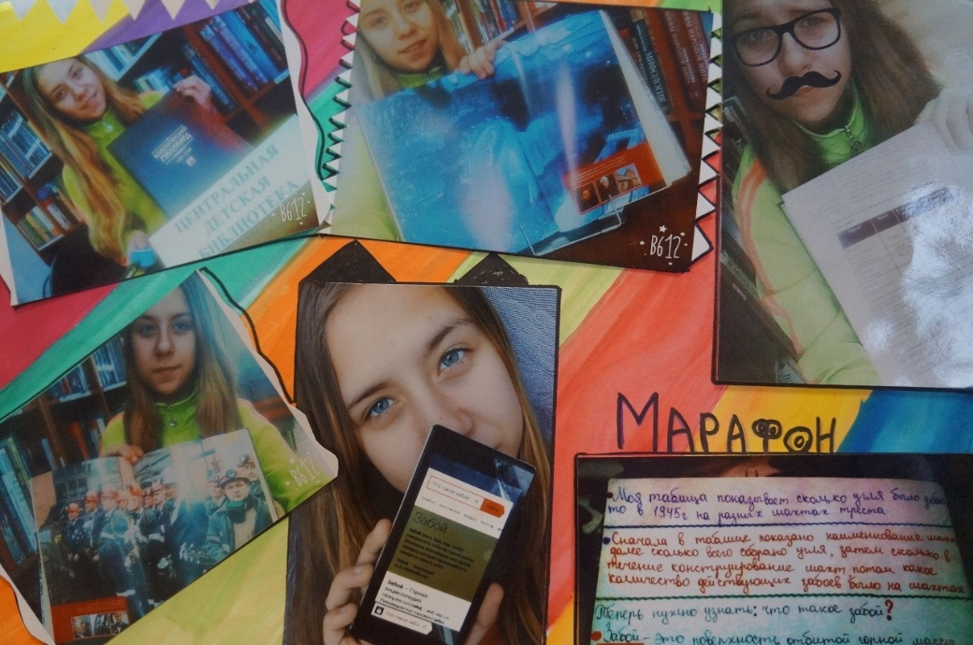
Сэлфи с книгой

Slide 14
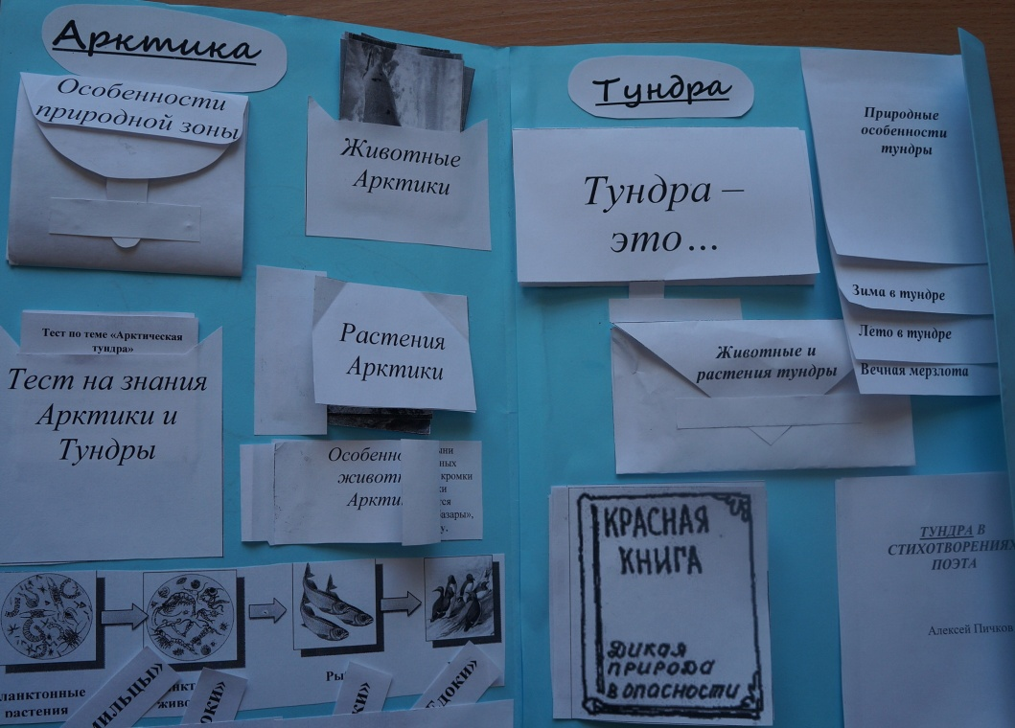
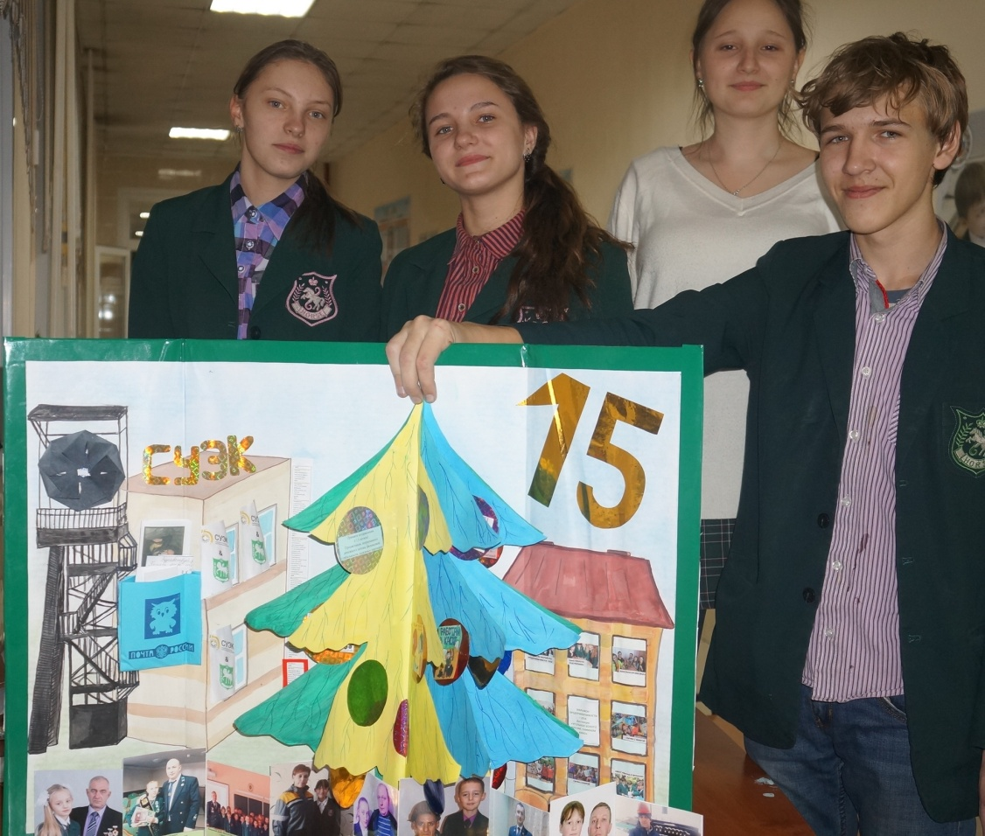
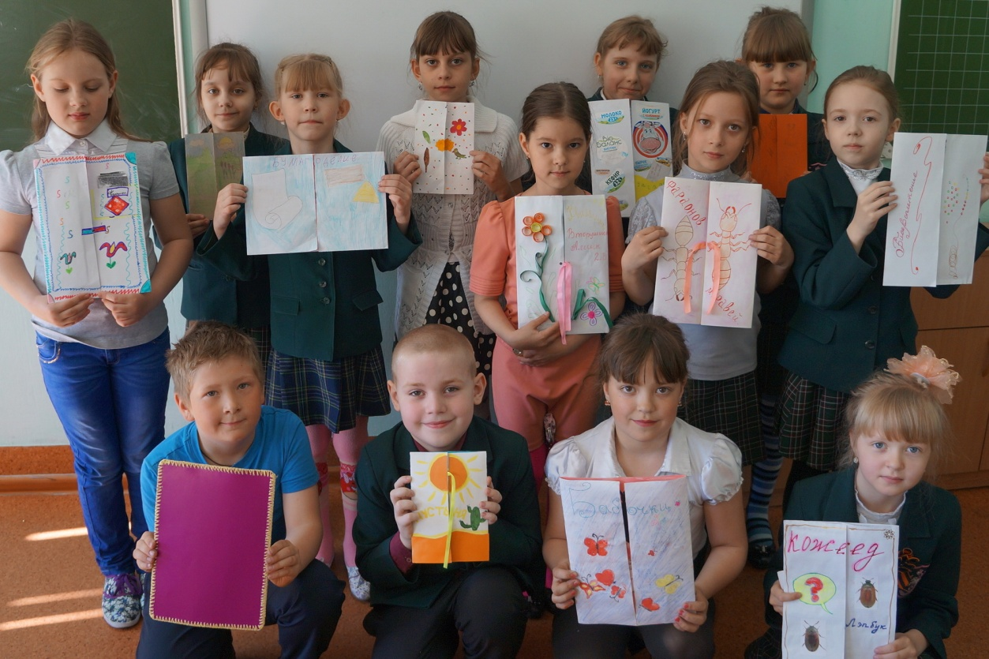
Лэпбук

